Slide 3
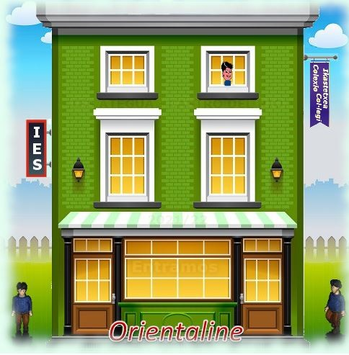
Blog El Orienta IES LUÍS SEOANE
OrientaLine

Slide 4
EDUCACIÓN SECUNDARIA POSTOBRIGATORIA
O bacharelato é unha das ensinanzas que conforman a educación secundaria postobrigatoria, xunto coa formación profesional de grao medio, as ensinanzas artísticas profesionais, tanto de música e de danza como de artes plásticas e deseño de grao medio, e as ensinanzas deportivas de grao medio.

Slide 5
CICLOS FORMATIVOS DE FORMACIÓN PROFESIONAL

Slide 6
PROBAS DE ACCESO A CICLOS DE FP: - CM: Persoas que non cumpran os requisitos académicos esixidos para acceder a un Ciclo Medio (non posúan o título de Graduado en ESO nin o de Ciclo Básico) e teñan dezasete anos ou os fagan no ano natural de realización da proba. https://www.edu.xunta.gal/fp/acceso-grao-medio - CS: Persoas que non cumpran os requisitos académicos esixidos para acceder a un Ciclo Superior (non posúan o título de Bacharel nin o de Ciclo Medio) e teñan dezanove anos ou os fagan no ano natural de realización da proba. https://www.edu.xunta.gal/fp/acceso-grao-superior

Slide 7
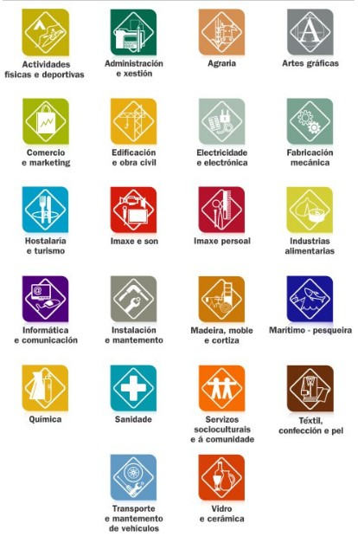
FAMILIAS PROFESIONAIS DA FP: Folletos informativos

Slide 8
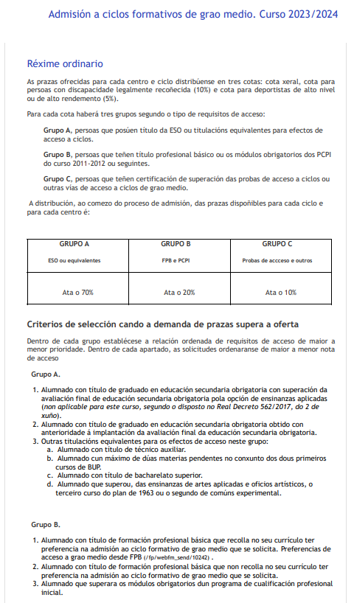
ADMISIÓN CICLOS MEDIOS DE FORMACIÓN PROFESIONAL

Slide 9
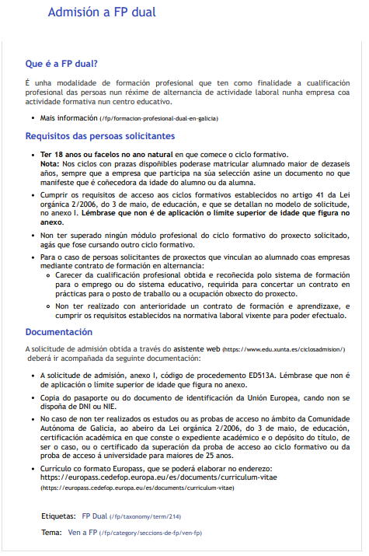
ADMISIÓN CICLOS MEDIOS DE FORMACIÓN PROFESIONAL

Slide 10
BECAS MEC para estudiar

Slide 11
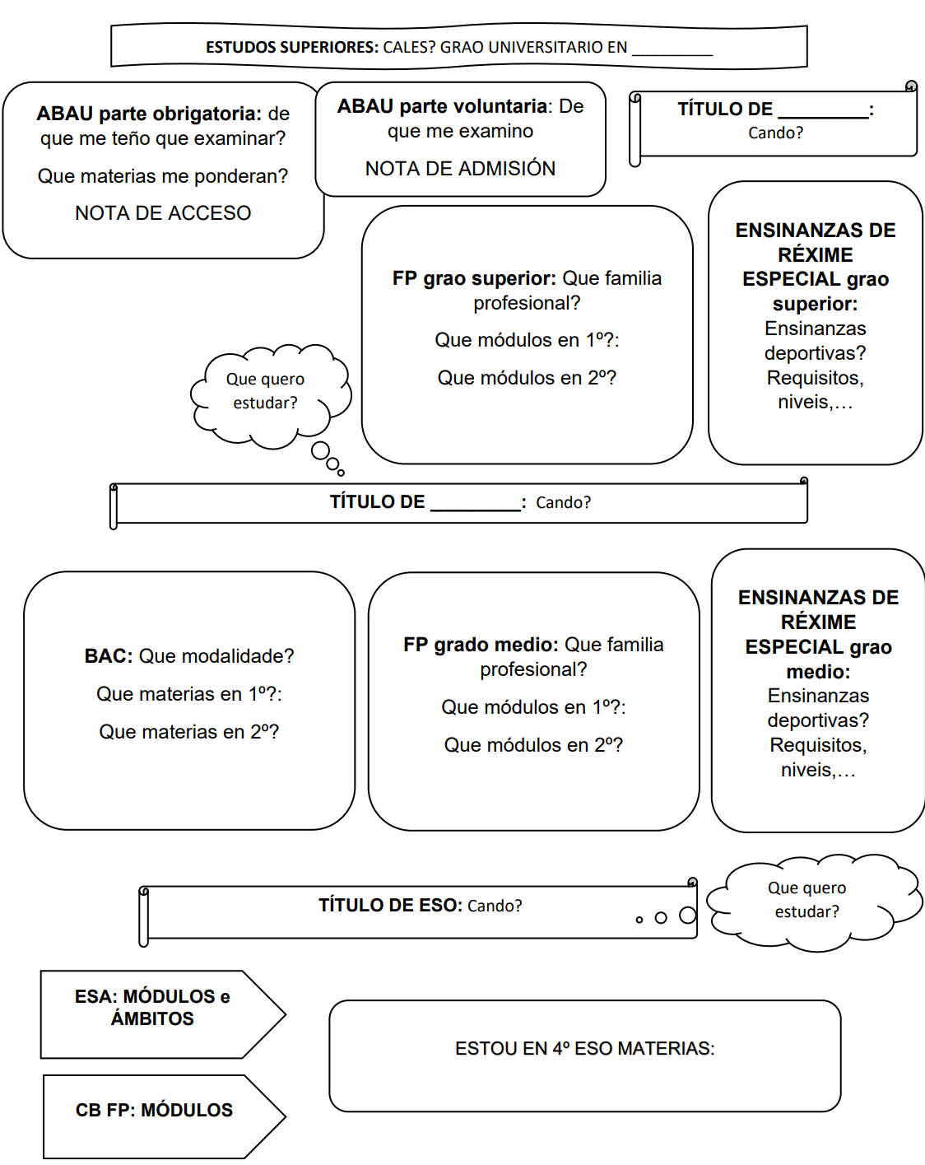
O MEU ITINERARIO

Slide 12
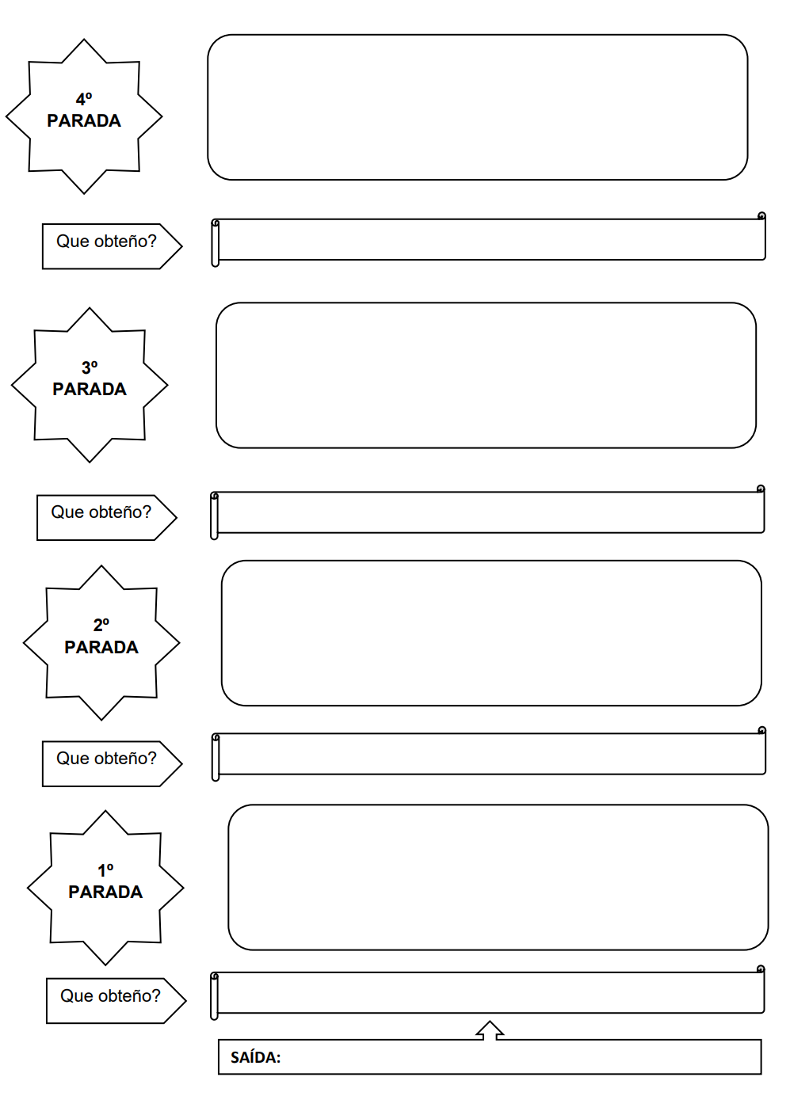
O MEU ITINERARIO

